Slide 1
과목_학년학기_단원 | suhi_0501_06
차시명 | 04 1㎠를 알아볼까요
파일명 | suhi_0501_06_0004
검토 | 담당
수학팀 | 박종민
문서 HISTORY
번호 | 버전 | 문서 작성일 | 내용 비고 | 작성자 (내선번호) | 검토자
1 | V 1.0 | 2022.02.21 | 문서 발생 | 백지수
2 | V 1.0 | 2022.03.23 | 1차 검수 |  | 박종민
3
4
5
6
7
8
9
10
11

Slide 2
학습단계 | 파일명 | 페이지 정보 | 프레임 수 | 자료 형태 (동영상, 애니메이션, 노래)
 | suhi_0501_06_0004.html | 수학 익힘 74~75쪽 | 1 | Html5
총 프레임 수 |  |  | 1

Slide 3
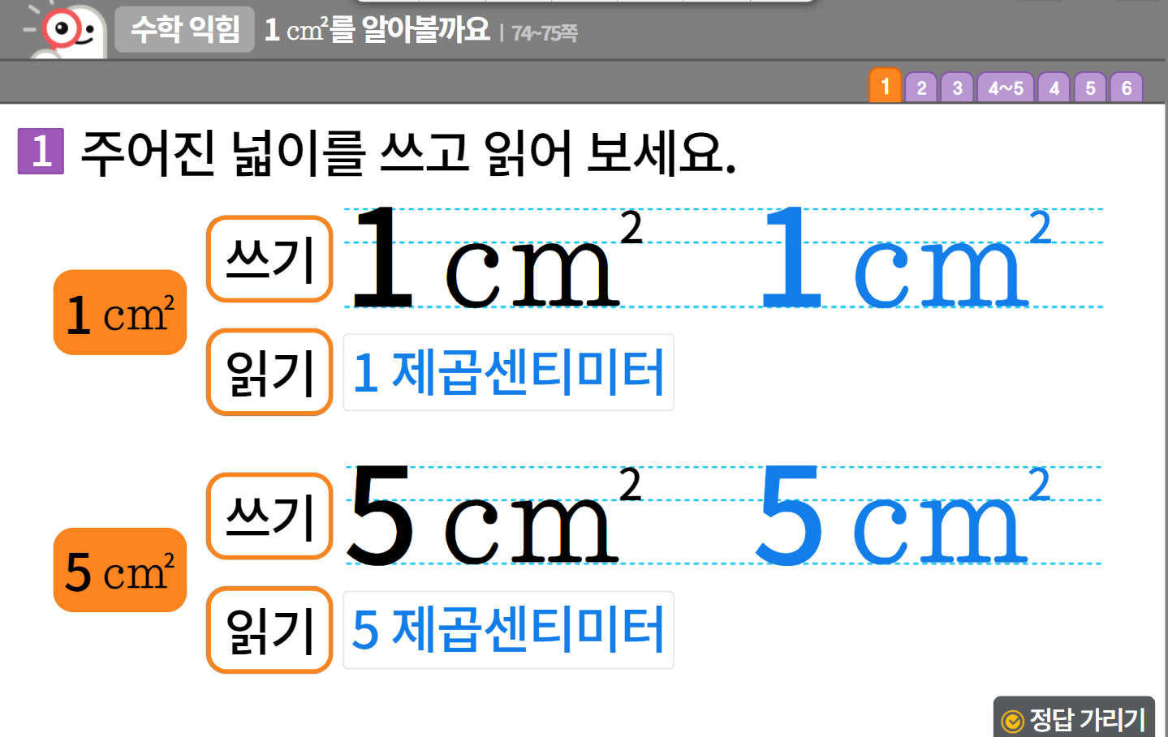

5-1
6. 다각형의 둘레와 넓이
suhi_0501_06_0004
04 1㎠를 알아볼까요
수정사항
1 | 숫자 약물 디자인 수정
2 | 색상, 라인박스 디자인 수정 왼쪽 색상 박스는 아래 참고.
3 | 정답 확인 디자인 수정 정답 확인 > 정답 가리기로 토글됨
4
5
1
2
3

Slide 4
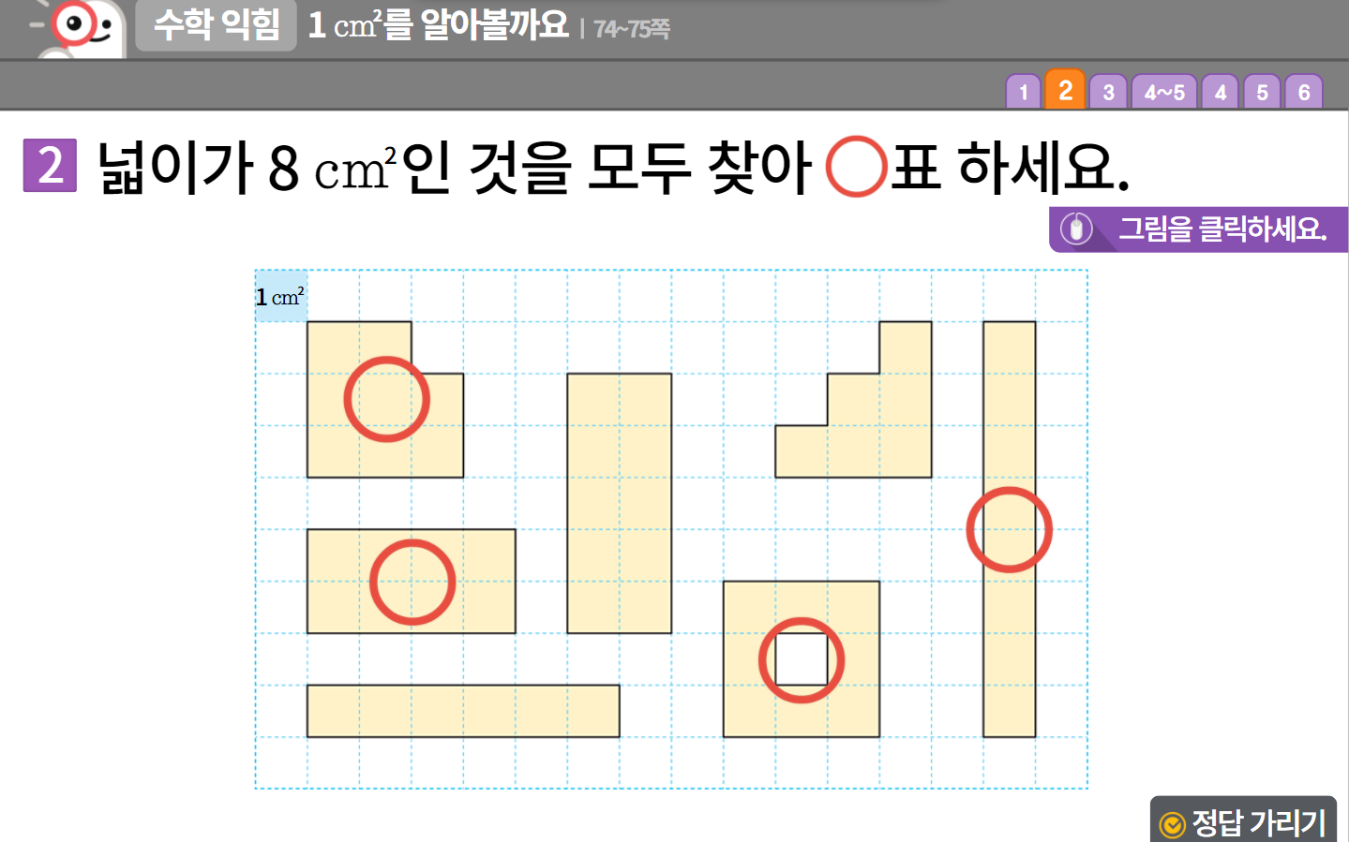



5-1
6. 다각형의 둘레와 넓이
suhi_0501_06_0004
04 1㎠를 알아볼까요
수정사항
1 | 숫자 약물 디자인 수정
2 | O, X표 디자인 수정 -오답 클릭 시 X표 잠시 나왔다가 사라짐 (효과, 효과음 기존 개발물 참고)
3 | 지시문 디자인 수정 볼드 > 그림, 클릭
4 | 정답 확인 디자인 수정 정답 확인 > 정답 가리기로 토글됨
5
1
2
3
2
2
2
2
2
2
2
4

Slide 5
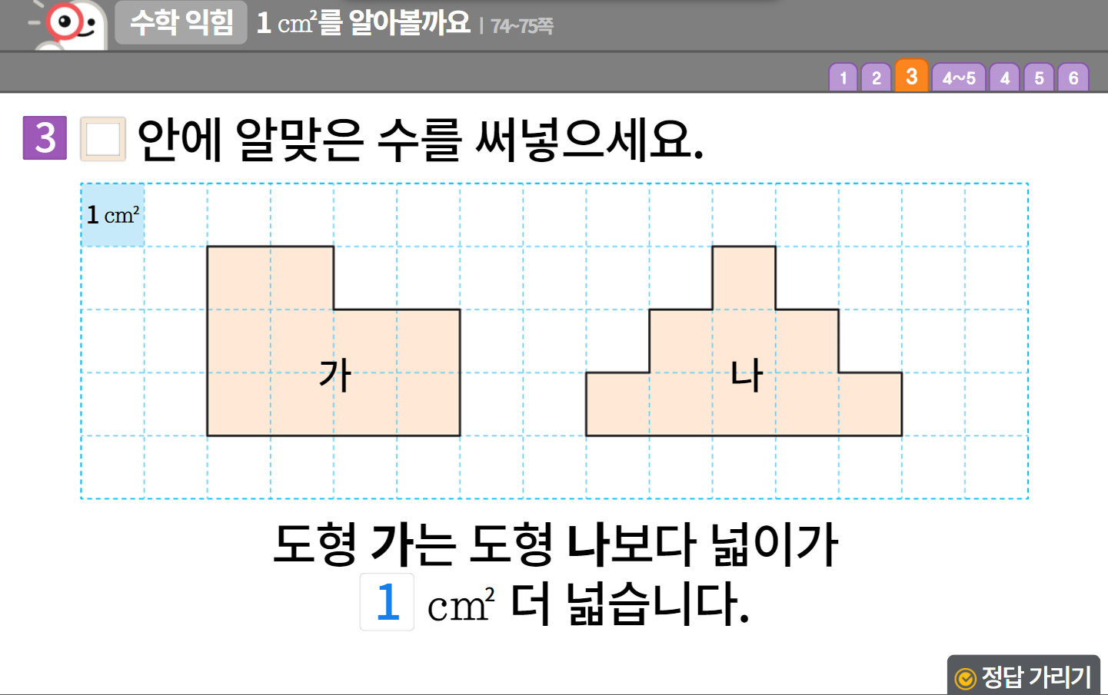


5-1
6. 다각형의 둘레와 넓이
suhi_0501_06_0004
04 1㎠를 알아볼까요
수정사항
1 | 숫자 약물 디자인 수정
2 | 빈칸 디자인 수정
3 | 풀이 확인 버튼 팝업 내용 추가(미니 팝업창-다음 슬라이드)
4 | 정답 확인 디자인 수정 정답 확인 > 정답 가리기로 토글됨
5
1
2
3
4

Slide 6
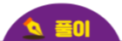
5-1
6. 다각형의 둘레와 넓이
suhi_0501_06_0004
04 1㎠를 알아볼까요
수정사항
<풀이 확인 클릭 시 나타나는 화면>
1 | 볼드
2
3
4
5
1
1
도형 가의 넓이: 1㎠가 10개 있으므로 10 ㎠
도형 나의 넓이: 1㎠가 9개 있으므로 9 ㎠
따라서 도형 가는 도형 나보다 1 ㎠ 더 넓습니다.
1
1
1

Slide 7
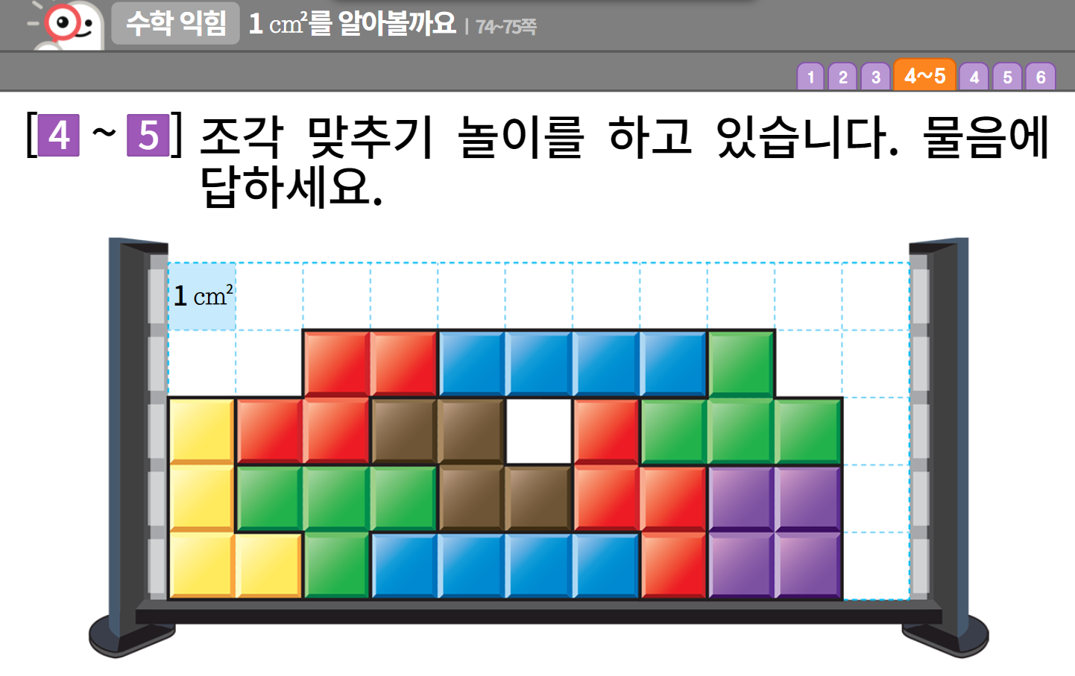
5-1
6. 다각형의 둘레와 넓이
suhi_0501_06_0004
04 1㎠를 알아볼까요
수정사항
1 | 숫자 약물 디자인 수정
2
3
4
5
1

Slide 8
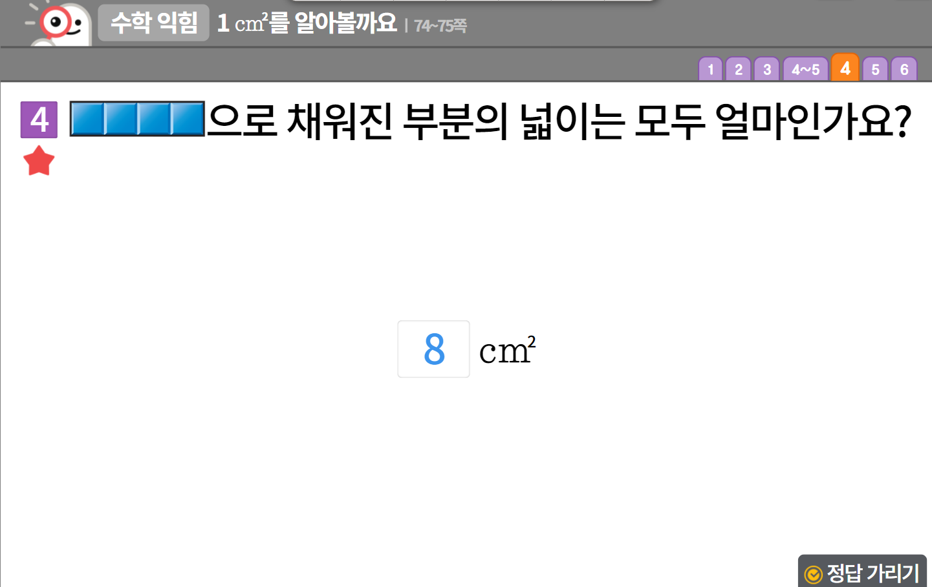

5-1
6. 다각형의 둘레와 넓이
suhi_0501_06_0004
04 1㎠를 알아볼까요
수정사항
1 | 숫자 약물 디자인 수정
2 | 빈칸 디자인 수정
3 | 풀이 확인 버튼 팝업 내용 추가(미니 팝업창-다음 슬라이드)
4 | 정답 확인 디자인 수정 정답 확인 > 정답 가리기로 토글됨
5
1
2
3
4

Slide 9

5-1
6. 다각형의 둘레와 넓이
suhi_0501_06_0004
04 1㎠를 알아볼까요
수정사항
<풀이 확인 클릭 시 나타나는 화면>
1 | 볼드
2
3
4
5
는 1 ㎠가 4개 있으므로 4 ㎠입니다.
가 2개 있으므로 4×2＝8(㎠)입니다.
1
1

Slide 10
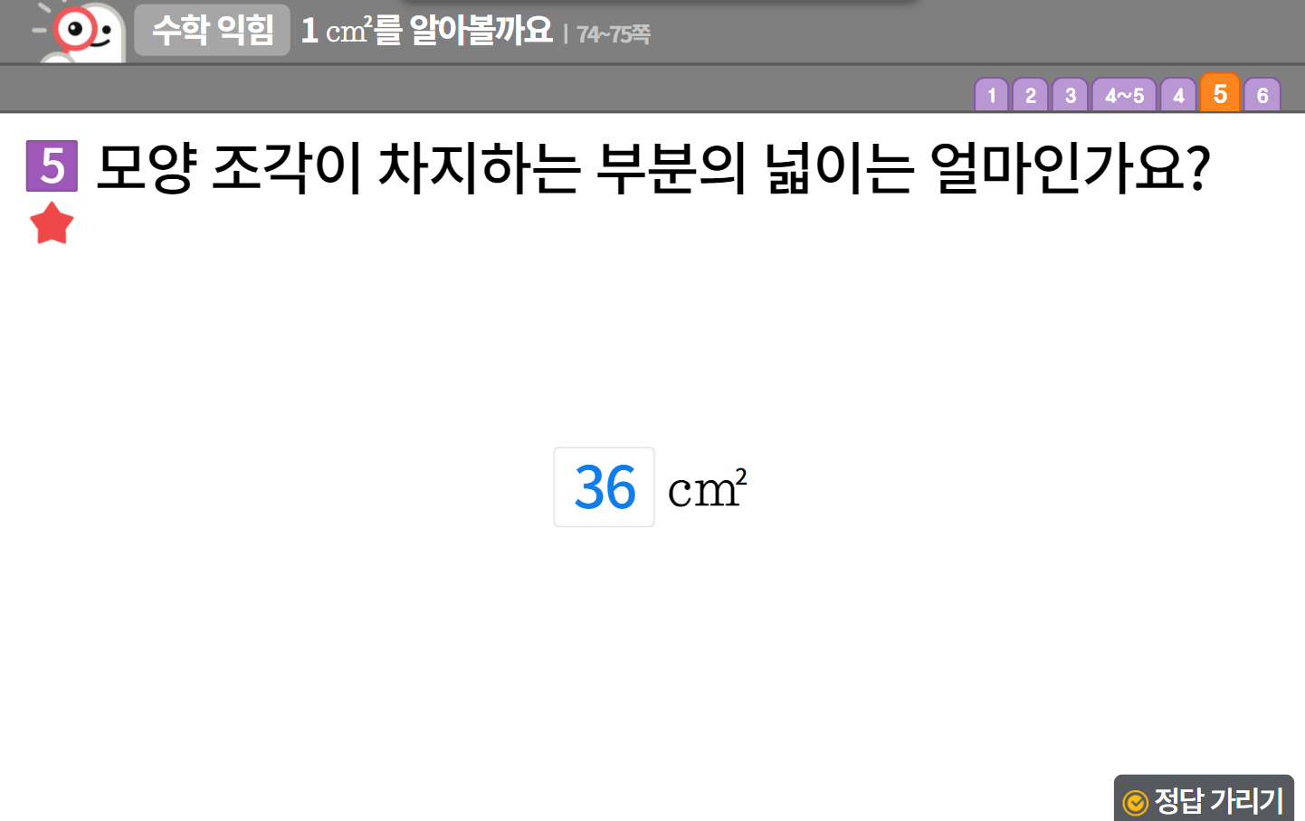
5-1
6. 다각형의 둘레와 넓이
suhi_0501_06_0004
04 1㎠를 알아볼까요
수정사항
1 | 숫자 약물 디자인 수정
2 | 빈칸 디자인 수정
3 | 풀이 확인 버튼 팝업 내용 추가(미니 팝업창-다음 슬라이드)
4 | 정답 확인 디자인 수정 정답 확인 > 정답 가리기로 토글됨
5
1
2
3
4

Slide 11
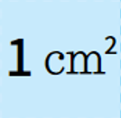
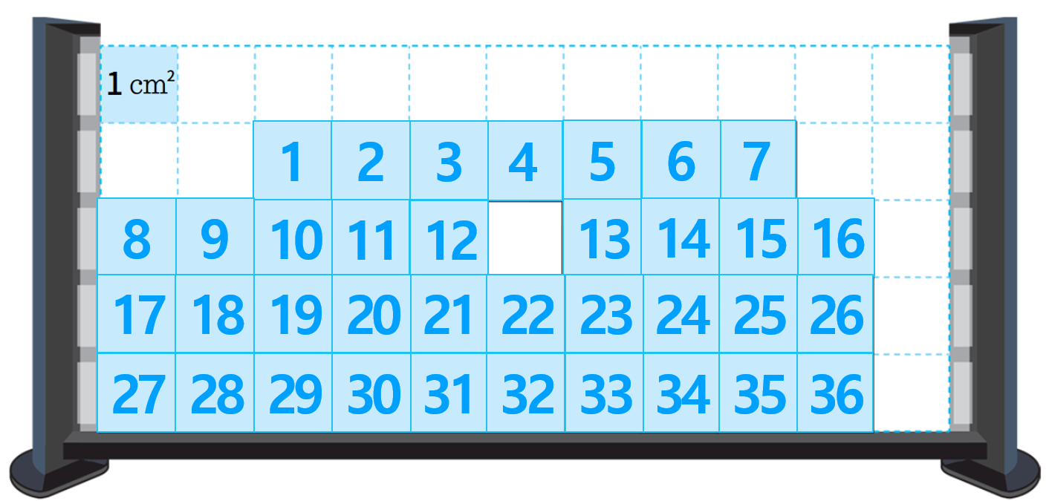
5-1
6. 다각형의 둘레와 넓이
suhi_0501_06_0004
04 1㎠를 알아볼까요
수정사항
<풀이 확인 클릭 시 나타나는 화면>
1 | 볼드
2
3
4
5
그림에서 모양 조각이 차지하는 부분은 가 36개입니다.
따라서 36 ㎠입니다.
1

Slide 12


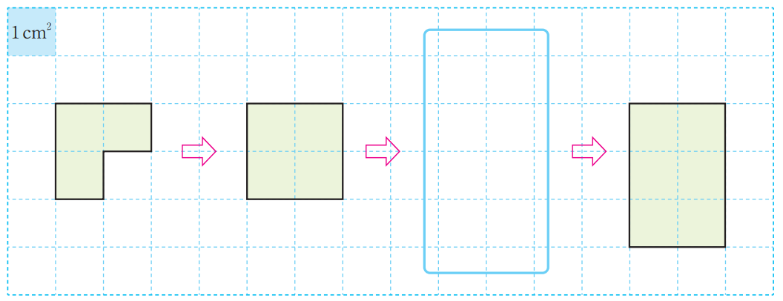

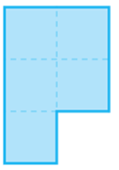


5-1
6. 다각형의 둘레와 넓이
suhi_0501_06_0004
04 1㎠를 알아볼까요
수정사항
1 | 예 약물 사용. - 처음부터 나타나지 않음. - 정답 칸 클릭 시 나타남.
2 | 풀이 확인 버튼 팝업 내용 추가(미니 팝업창-다음 슬라이드)
3 | 정답 확인 디자인 수정 정답 확인 > 정답 가리기로 토글됨
4 | 화살표 약물 수정.
5
1㎠를 알아볼까요 │ 74~75쪽
1
2
3
4~5
4
5
6
도형의 넓이를 1㎠씩 늘리며 규칙에 따라 그리려고 합니다. 빈칸에 알맞은 도형을 그려 보세요.
1
4
3 ㎠
4 ㎠
5 ㎠
6 ㎠
2
3

Slide 13
5-1
6. 다각형의 둘레와 넓이
suhi_0501_06_0004
04 1㎠를 알아볼까요
수정사항
<풀이 확인 클릭 시 나타나는 화면>
1
2
3
4
5
1㎠를 알아볼까요 │ 74~75쪽
1
2
3
4~5
4
5
6
도형의 넓이를 1㎠씩 늘리며 규칙에 따라 그리려고 합니다. 빈칸에 알맞은 도형을 그려 보세요.
도형을 그리는 규칙은 왼쪽 아래 또는 오른쪽 아래 한 칸씩 늘어나는 것입니다. 빈칸에 알맞은 도형의 넓이는 5㎠이므로 왼쪽 아래가 한 칸 늘어난 모양이거나,
오른쪽 아래가 한 칸 더 늘어난 모양이어야 합니다.
3 ㎠
4 ㎠
5 ㎠
6 ㎠

